Slide 1
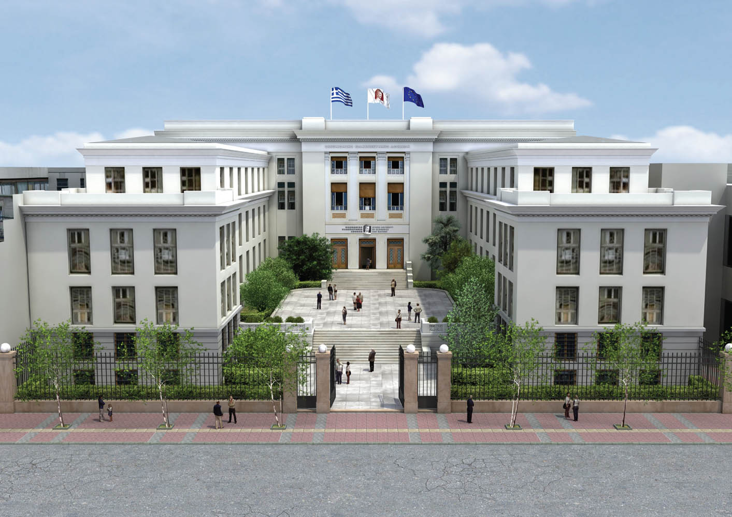
Οικονομική Ιστορία της Ελλάδος

Slide 2
ΤΙΤΛΟΣ ΔΙΑΛΕΞΗΣ
Η ΕΛΛΑΔΑ ΤΟΥ 19^{ΟΥ} ΑΙ
Νεωτερική οικονομία
η παραδοσιακή: από την μίκρο-οικονομία στα
μάκρο –μεγεθη

Slide 3
Τραπεζική
Επιχειρειν
Διεθνείς οικονομικές σχέσεις

Slide 4
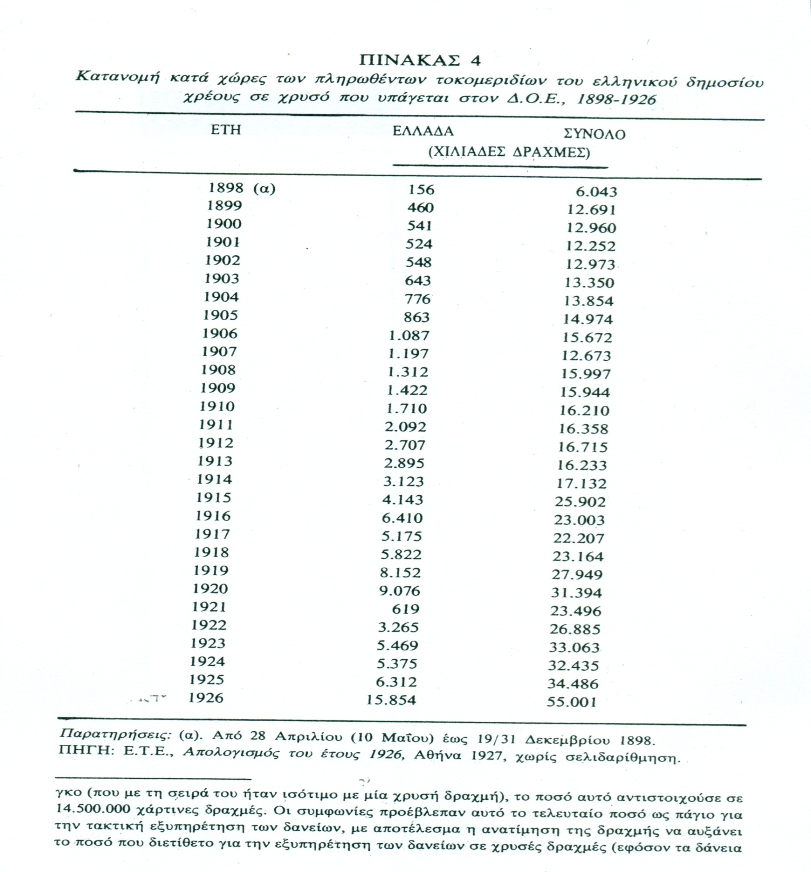

Slide 5
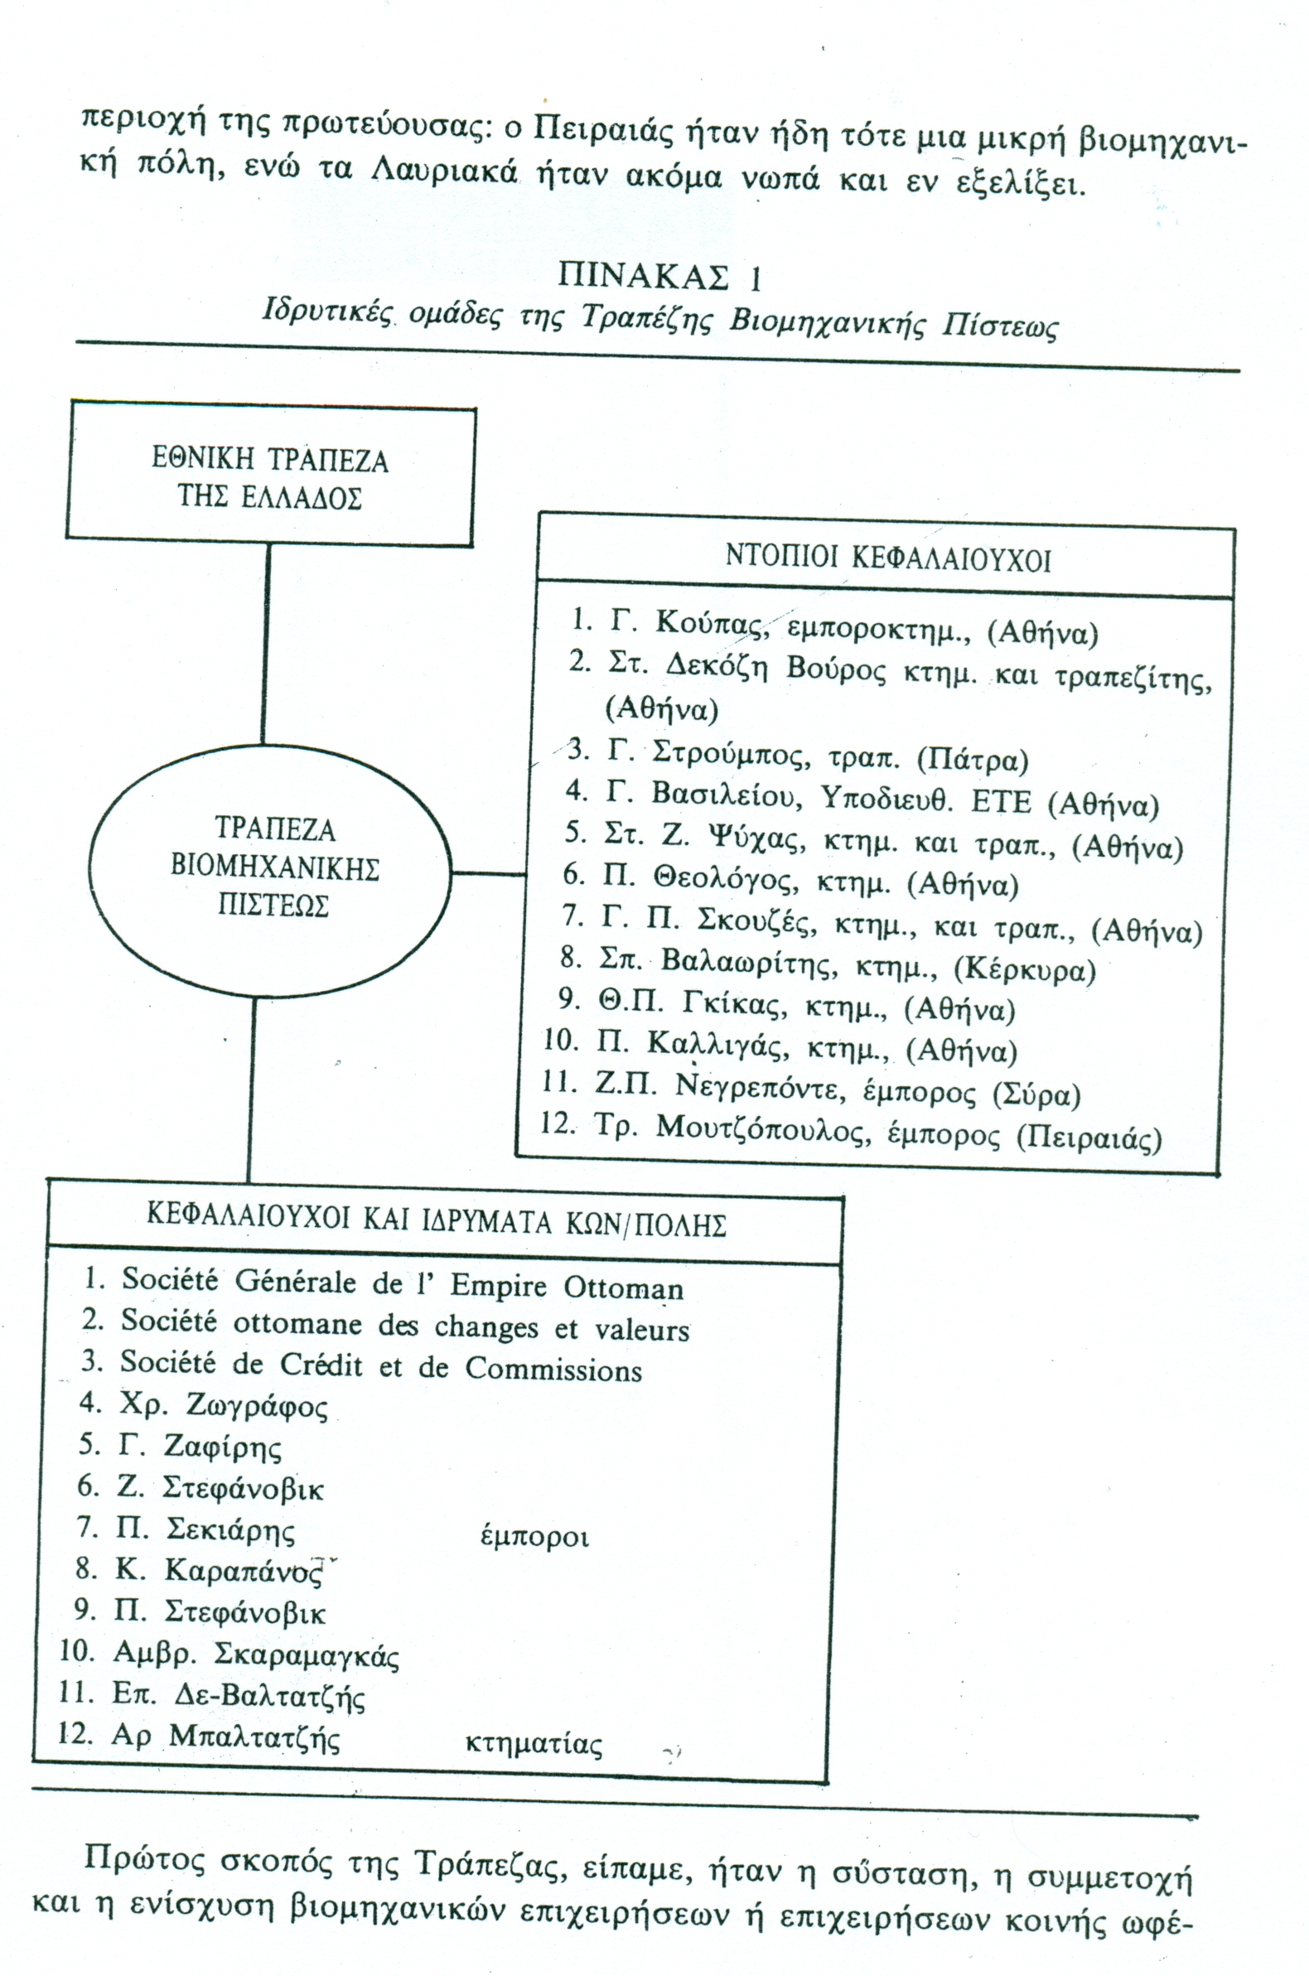

Slide 6
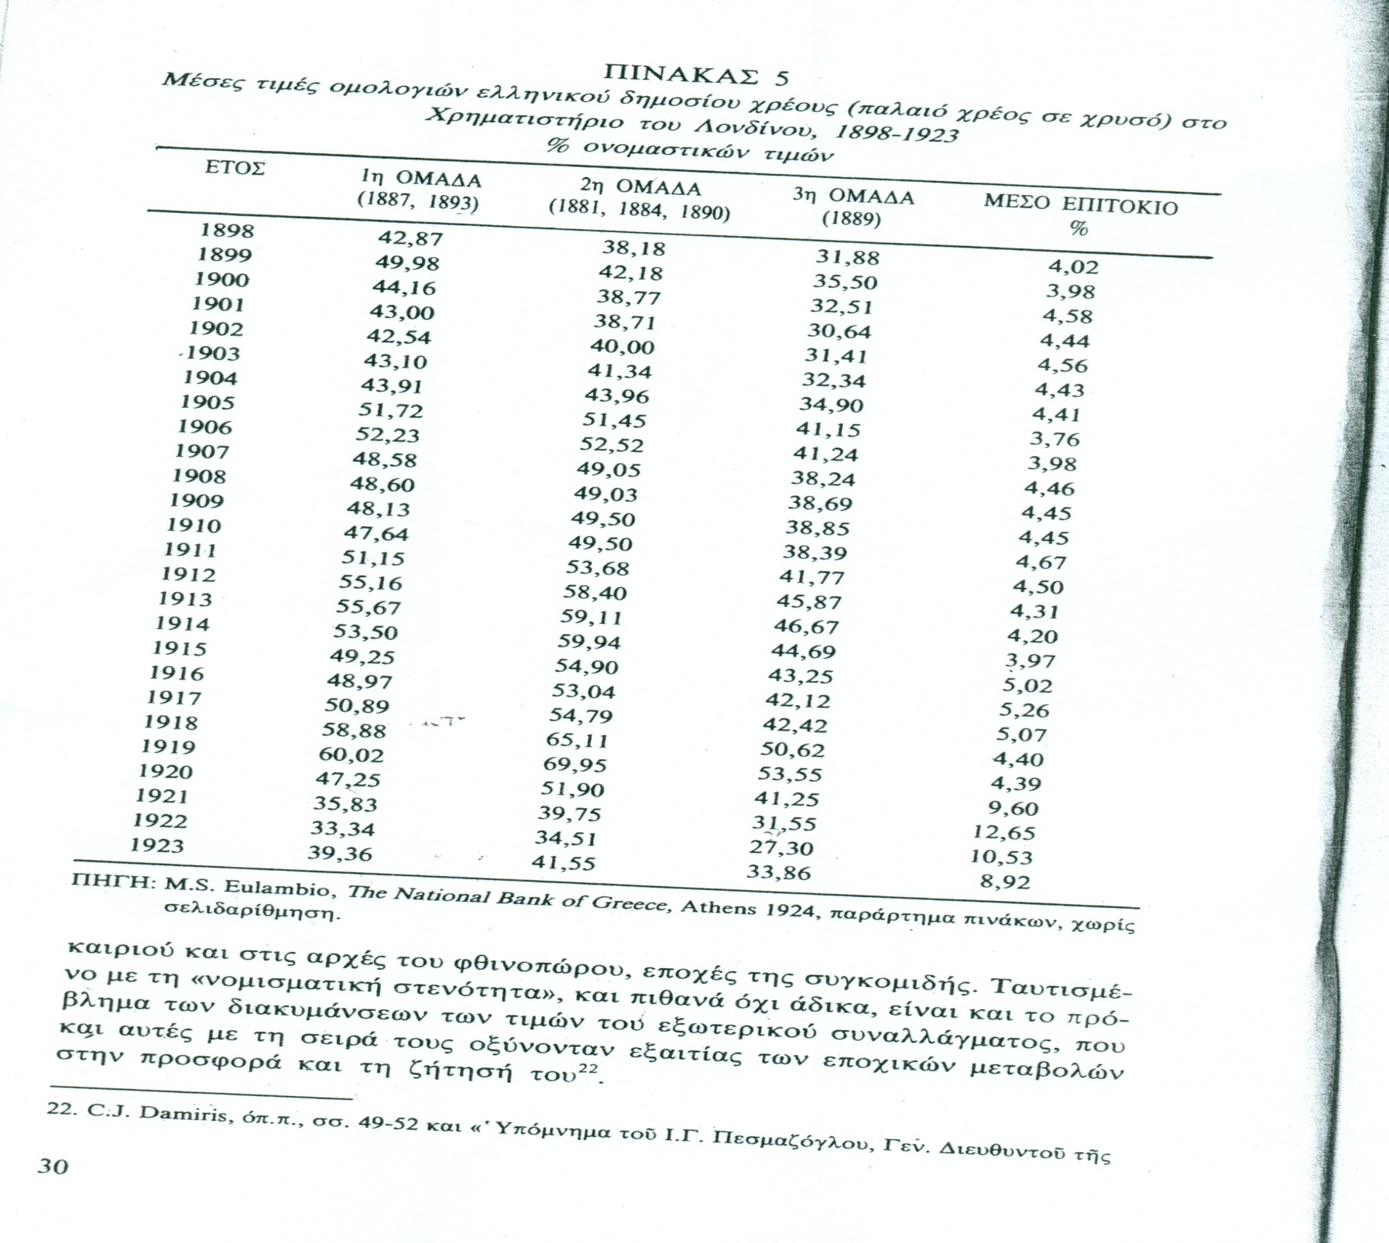

Slide 7
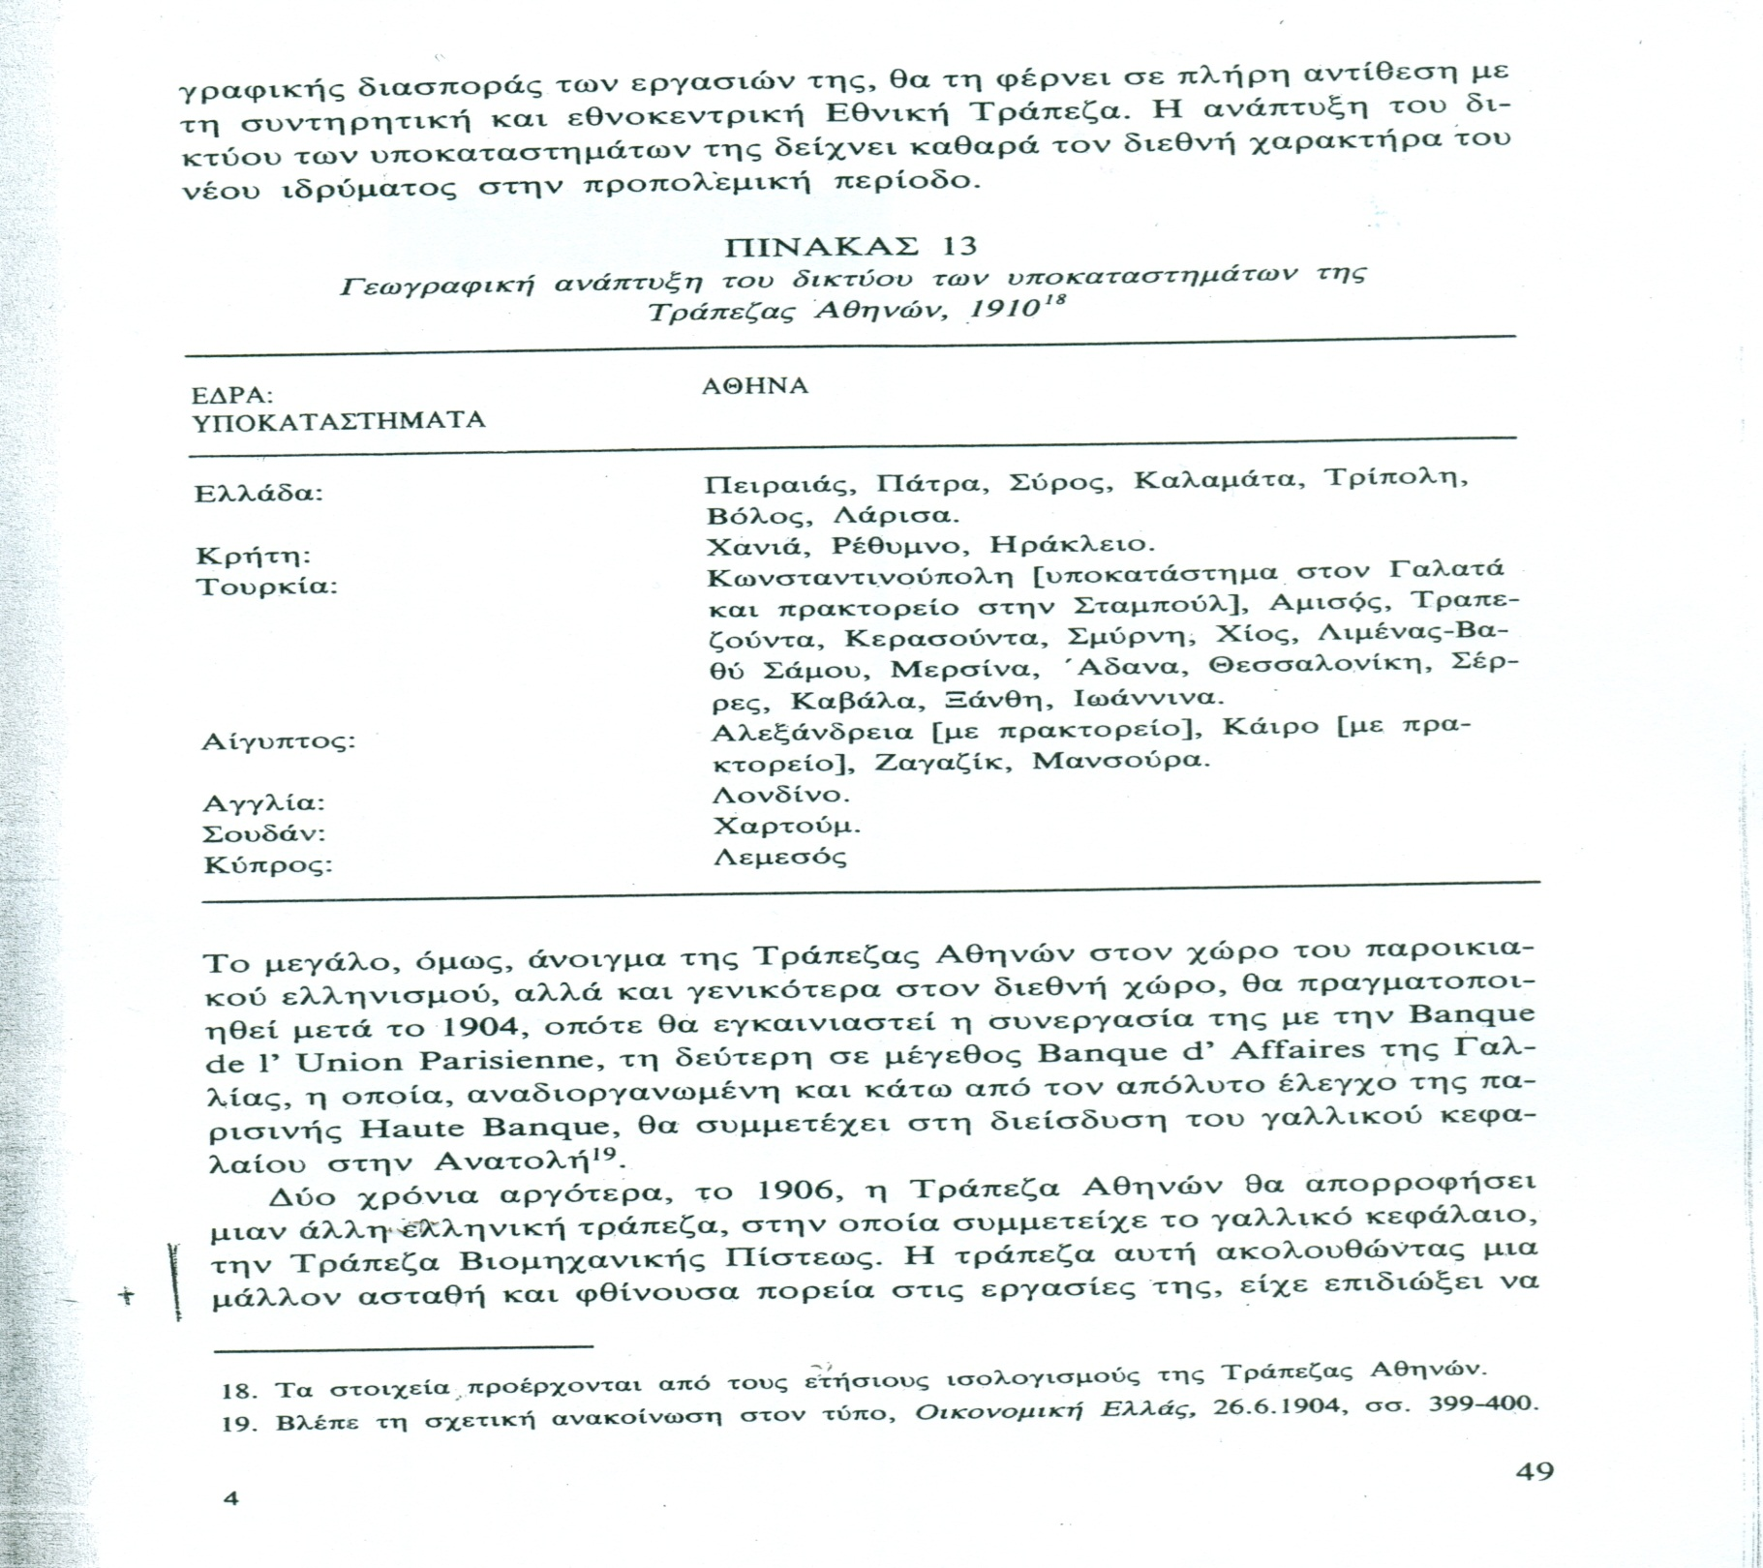

Slide 8
